Slide 1
电路基础
第4章 正弦稳态交流电路

Slide 2

第4章 正弦稳态交流电路
4.1 正弦量的基本概念
4.2 正弦量的相量表示法
4.3 RLC元件方程的相量形式
4.4 电路定律的相量形式
4.5 复阻抗和复导纳
4.6 正弦电路的分析
4.7 正弦电路的功率

Slide 3
所谓正弦电流电路（Sinusoidal Current Circuit)，是指由正弦电源激励，电路中各部分电压和电流的稳态响应均按同频正弦规律变化的电路。处于这种稳定状态的电路又称为正弦稳态电路。
研究正弦电流电路的意义
1. 正弦信号容易产生，应用广泛。
2. 从信号分析的角度来看，正弦信号进行各种运算，如加减、积分和微分运算后仍为同频正弦信号。因此，当多个同频正弦电源作用于线性电路时，根据线性电路的叠加性质，电路全部稳态响应皆为同一频率的正弦量。

Slide 4
4.1 正弦量的基本概念
4. 1. 1 正弦量及正弦量的三要素
一：正弦量
电路中随时间按照正弦规律变化的电压或电流，统称为正弦量( Sinusoid)
i
在选定的参考方向下，可以用数学式表达瞬时值电流 i(t)：
_
+
u
i(t)=I_{m}cos(ω t+ψ)
或：i(t)=I_{m}sin(ω t+ψ)

Slide 5
波形：
i
正弦量既可以用正弦函数，也可以用余弦函数来表示。(本课程采用余弦函数来表示)
T
O
t
ψ/ω
i(t)=I_{m}cos(ω t+ψ)
I_{m},ω,ψ 这3个量一确定，正弦量就完全确定了。所以，称这3个量为正弦量的三要素。

Slide 6
二：正弦量的三要素：
(1) 幅值 (amplitude) (振幅或幅值、 最大值)I_{m}：反映正弦量变化幅度的大小。
通常用大写的英文字母带小写的下标m表示，如Um表示正弦电压的振幅。
(2) 初相位(initial phase angle)ψ ：反映了正弦量的初始值。
(ω t+ψ )表示正弦量随时间变化的进程，称之为相位或相角。它的大小决定该时刻正弦量的值。当t=0时，相位角 (ω t+ψ )=ψ ， 故称ψ 为初相。

Slide 7
单位：弧度 或 度
同一个正弦量，计时起点不同，初相位不同。
对于单个正弦量，计时起点可任意取(即初相可任意)；但对于同一个电路中的许多相关联的正弦量，只能在取定一个共同的计时起点后，再来确定各自的相位。
i
一般规定：|Ψ |≤π 。
(即在主值范围内取值)
O
t
ψ =0
ψ =π/2
ψ =-π/2

Slide 8
(3) 角频率(angular frequency)ω ： 反映正弦量变化快慢。 ω =d(ω t+Ψ )/dt为相角随时间变化的速度。
相关量：频率f (frequency)和周期T (period)。
频率f ：每秒重复变化的次数。
f =1/T
周期T ：重复变化一次所需的时间。
单位： ω ：rad•s⁻¹ ，弧度•秒⁻¹
f ：Hz，赫(兹)
T ：s，秒
ω =2πf=2 π/T

Slide 9
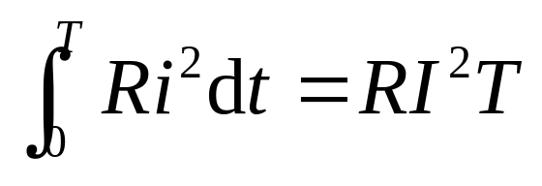
4. 1. 2 有效值（振幅的另一种表示）
物理意义： 周期性电流、电压的瞬时值随时间而变，描述其大小的是振幅Im和 Um，但是并像直流电路一样，方便功率计算（RI²或U²/R），为此，有必要定义一个新的表示i和u幅值的量，既能表示i和u幅值大小，又能方便计算功率（一个与幅值相关的量）。
于是，工程上提出并采用在一个周期内产生与之相等(热)效应的直流量来度量。这个直流量称有效值（振幅的另一种表示）。
定义：一个周期性变化的电流i通过线性电阻R在一个周期内所产生的热量，与一个直流电流I通过同样大小的电阻在相等的时间内产生的热量相等，那么这个周期电流i的有效值在量值上就等于这个直流I，并用大写字母I表示(有效值均用大写字母表示)。即：

Slide 10

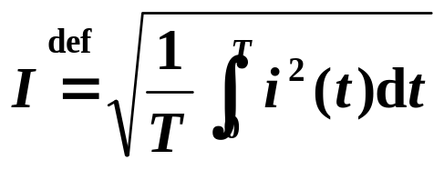
1. 周期量有效值(effective value)的普遍定义式
由
电流有效值定义为：
(热效应相等)
瞬时值的平方在一个周期内积分的平均值再取平方根。
有效值也称均方根值(root-meen-square，简记为 rms。)

Slide 11

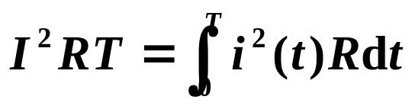
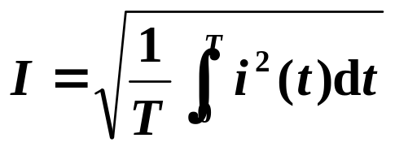
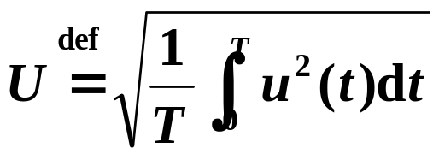
i(t)
I
R
R
W₂=I ²RT
(热效应相等)
同样，可定义电压有效值：

Slide 12
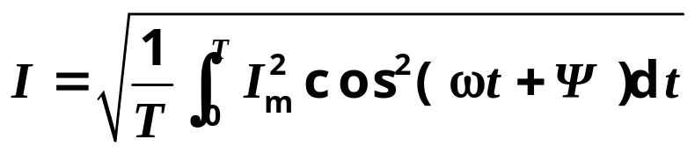
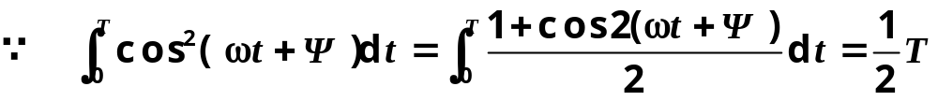
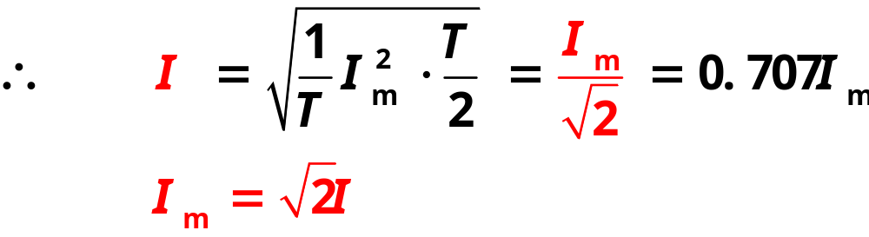
2. 正弦电流、电压的有效值
设 i(t)=I_{m}cos(ω t+Ψ )
故

Slide 13
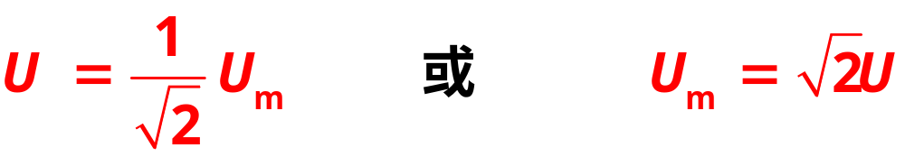
同理，可得正弦电压有效值与最大值的关系：
若一交流电压有效值为U=220V，则其最大值为U_{m}≈311V；
U=380V， U_{m}≈537V。
工程上说的正弦电压、电流一般指有效值，如设备铭牌额定值、电网的电压等级等。但绝缘水平、耐压值指的是最大值。故对于电器设备的耐压水平，应按最大值考虑。
测量中，电磁式交流电压、电流表读数均为有效值。
* 区分电压、电流的瞬时值、最大值、有效值的符号。
u,i 、U_{m},I_{m} 、 U,I

Slide 14
重新思考一个问题：为什么用正弦量 ?
主要考虑以下几点：
1. 正弦量是最简单的周期量之一，同频正弦量在加、减、微分、积分运算后得到的仍为同频正弦量；
方波
例. 同频方波相加
方波
不是方波
2. 应用广泛；
3. 非正弦量用傅立叶级数展开后得到一系列正弦函数。

Slide 15
4. 1. 3 相位差
相位差 (phase difference)：两个同频率正弦量相位角之差。
用来描述同频率正弦量之间的相位关系
设 u(t)=U_{m}cos(ω t+ψ _{u}), i(t)=I_{m}cos(ω t+ψ _{i})
则 相位差 ϕ = (ω t+ψ _{u})- (ω t+ψ _{i})= ψ _{u}-ψ _{i}
(在主值范围内取值)
两个同频率的正弦量的相位差等于它们的初相之差，是一个与时间无关的常数。 不同频率不做比较。

Slide 16
相位差 ϕ = ψ _{u}-ψ _{i}
• ϕ >0，u 领先(超前)i，或i 落后(滞后) u (u 比 i 先到达最大值)；
u, i
u
从波形图上看，相位差可取变化趋势相同的点来反映。
i
O
ω t
ϕ
• ϕ <0， i 领先(超前) u，或u 落后(滞后) i (i 比 u 先到达最大值)。

Slide 17
u, i
特例：
u
ϕ =0， 同相：
i
O
ω t
u, i
u
ϕ = ± π ，反相：
ω t
O
i
u, i
π/2
u
i
ϕ =± π/2，正交：
O
ω t

Slide 18
4.２ 正弦量的向量表示法
基本想法：
正弦量有三要素：频率、幅值、初相位。写出正弦量的三角函数表达式或画出波形图都可以将其三要素形象地表示出来。
以此进行正弦量的运算比较繁琐，电路频率相同可以省去。
于是，引入复数
复数可被模、幅角唯一确定
因此，可以把正弦量与复数联系起来，采用数学中的复数来表示正弦电压和电流，将三角函数运算变换为复数运算，使正弦电流电路获得一种简便的计算方法

Slide 19

4.2.1 复数及其运算（回顾）
一. 复数F的表示形式：
F=a+jb
代数形式
Re[F]=a，Im[F]=b, 分别称复数取实部、取虚部。
Im
Im
F
F
b
b
θ
O
a
Re
O
a
Re
复数F在复平面上可以表示为从原点到F对应的坐标点的有向线段(向量)。
由图知，复数F又可表示为
F=|F|(cosθ +jsinθ)
三角形式

Slide 20
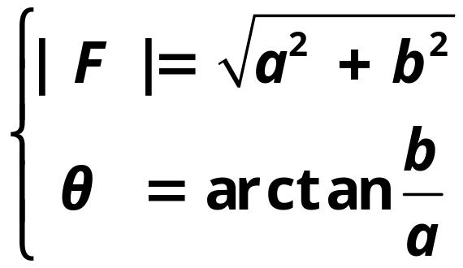
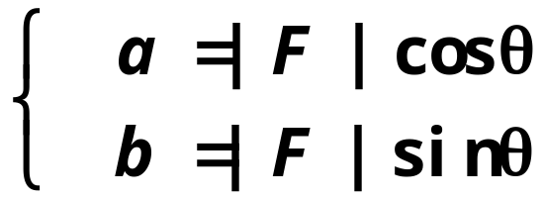
|F|为复数的模，θ为幅角，θ =argF。
或
复数的指数形式：
F= |F|e^{jθ}
指数形式（三角式用欧拉公式转换的形式）
简化形式：
F=|F| θ
极坐标形式（三角式和指数式的简化形式）

Slide 21
二. 复数运算
Im
F₁+F₂
1、加减运算——直角坐标
F₂
若 F₁=a₁+jb₁， F₂=a₂+jb₂
F₁
O
Re
F₁ - F₂
则 F₁±F₂=(a₁±a₂)+j(b₁±b₂)
加减法可用图解法(平行四边形法则)。

Slide 22
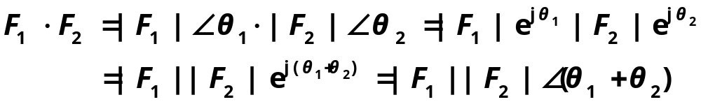
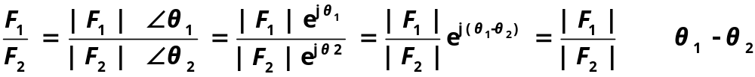
2、 乘除运算——极坐标为例
若 F₁=|F₁| θ ₁ ，若F₂=|F₂| θ ₂
则
乘法：模相乘，角相加；
除法：模相除，角相减。
例1.
5 ∠47° + 10∠25 °= (3.41+j3.657) + (9.063-j4.226)
=12.47-j0.567 = 12.48 ∠-2.61°

Slide 23
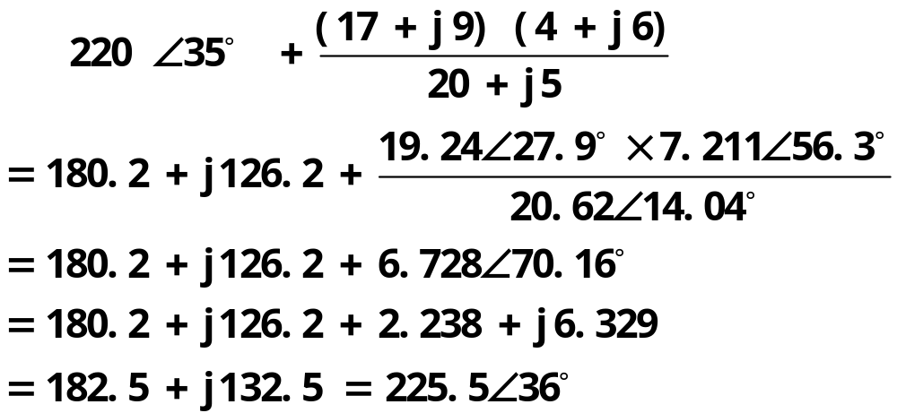
例2.
3、 旋转因子
复数 e^{jθ} =cosθ +jsinθ =1∠θ
F• e^{jθ} 相当于F逆时针旋转一个角度θ ，而模不变。故把 e^{jθ} 称为旋转因子。
e^{jπ/2} =j , e^{-jπ/2} = -j, e^{jπ}= -1 故 +j, –j, -1 都可以看成旋转因子。

Slide 24
4、 共轭复数
若 F=a+jb，则复数 a - jb 称为F的共轭复数，以F*表示。
则F F*=(a+jb)(a-jb)=a²+b²，
必为实数。
5、 复数相等
若 F₁=a₁+jb₁，F₂=a₂+jb₂ 。则F₁ 、F₂相等的条件是：
a₁=a₂， b₁=b₂
或
|F₁|= |F₂|，argF₁= argF₂

Slide 25
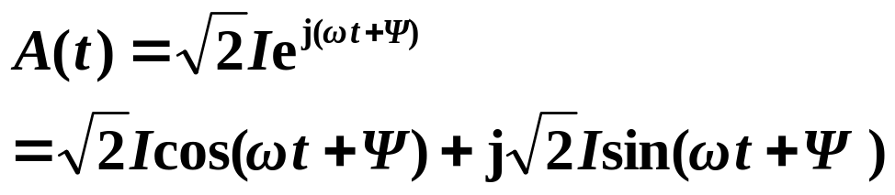

4.2.2正弦量的相量表示
对于一个复指数函数
没有物理意义
若对A(t)作取实部运算：
是一个正弦量。
有物理意义
在此运算规则下，任意正弦量，有唯一的复指数函数与其对应；任意复指数函数，也有唯一的正弦量与其对应。即正弦量和复指数函数是一一对应的：
一一对应

Slide 26



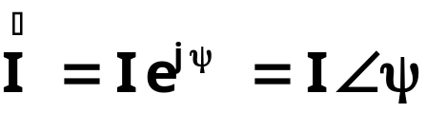
A(t)还可以写成
复常数
A(t)包含三要素：I_{m} (或Ι) 、Ψ 、ω ；复常数包含：Ι _{m} (或Ι) , Ψ 。
称 为正弦量 i(t) 对应的相量，记为 ：
这里也可称电流相量
即
显然，正弦量和相量也是一一对应（非全等）的：
一一对应

Slide 27
加一个小圆点，一方面为区别于有效值I，另一方面是用来和普通的复数相区别(强调它与正弦量的联系)。而之所以称“相量”，而不称“向量”，是因为它表示的不是一般意义的向量，而是表示一个正弦量。
注：正弦量和相量之间的一一对应关系实际上是一种“变换”与“反变换”的思想：
正弦量“变换”为相量的规则：取正弦量的有效值作为模， 初相作为辐角。
相量 “反变换”为正弦量的规则：取相量的模作为有效值, 辐角作为初相，角频率取正弦量的角频率。

Slide 28

同样可以建立正弦电压与复指数函数的一一对应关系：
一一对应
也可以建立正弦电压与电压相量的一一对应关系：
一一对应

Slide 29
相量图
相量是一个复数，故可以和复数一样在复平面上用有向线段表示：
θ
一般情况，不同频率的相量不能画在一张相量图上。
Ψ

Slide 30

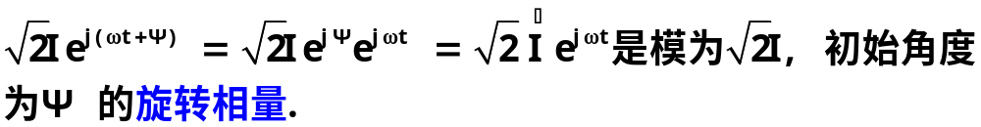
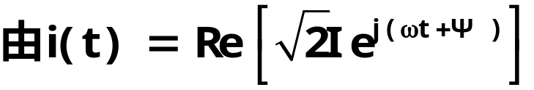
下面来看看与正弦量(以电流为例)对应的复指数函数的几何意义：
中的e^{jω t} 是一个旋转因子，当t从0~T变化时，旋转因子旋转一周回到初始位置，ω t 从0~2π。故
这就是复指数函数的几何意义。
知，正弦电流i等于对应的旋转相量在实轴上的投影。

Slide 31
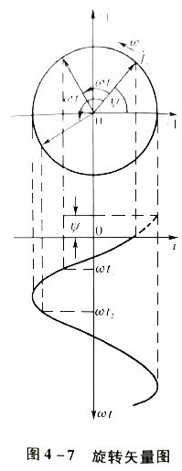

Slide 32
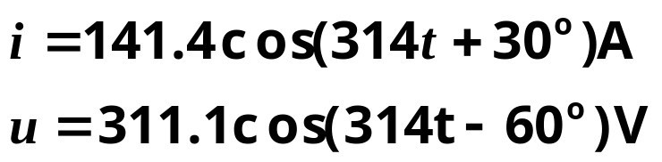
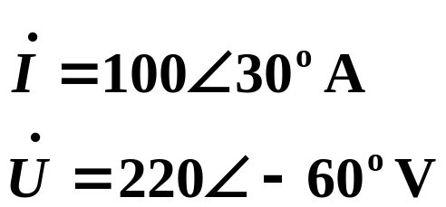
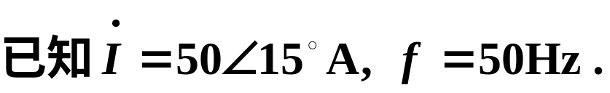
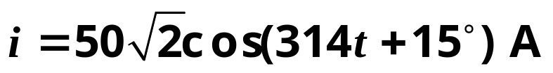
例1.
已知
试用相量表示i, u .
解：
例2.
试写出电流的瞬时值表达式。
解：

Slide 33
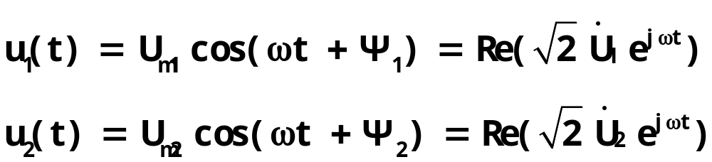
用相量表示正弦量的目的是为了简化正弦量的运算，即把正弦量的某些运算转化为相应的相量运算。
下面研究正弦量求和、微分和积分所对应的相量运算规则。
1、 同频正弦量的代数和

Slide 34
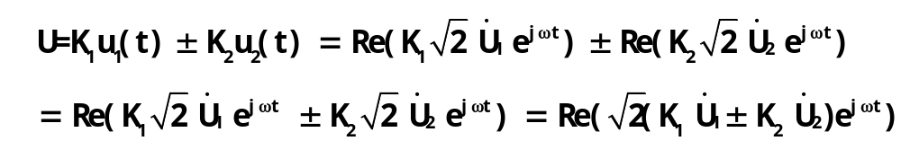

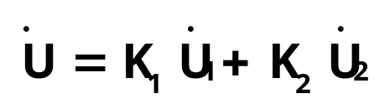
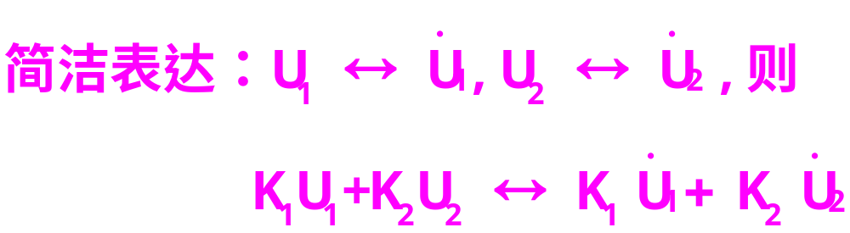
故U的相量 为
即与“正弦量代数和”相对应的相量是“各正弦量的相量的代数和”。
与“正弦量常数倍”相对应的相量是“正弦量的相量的常数倍”。

Slide 35
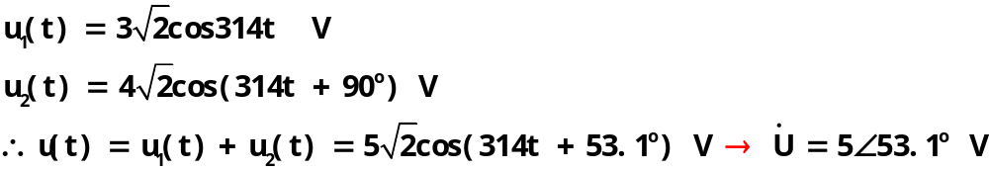
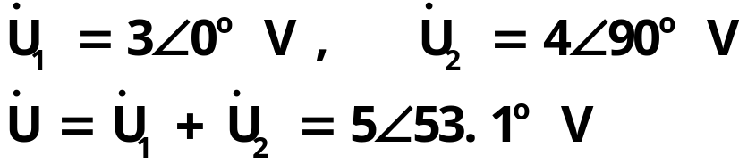


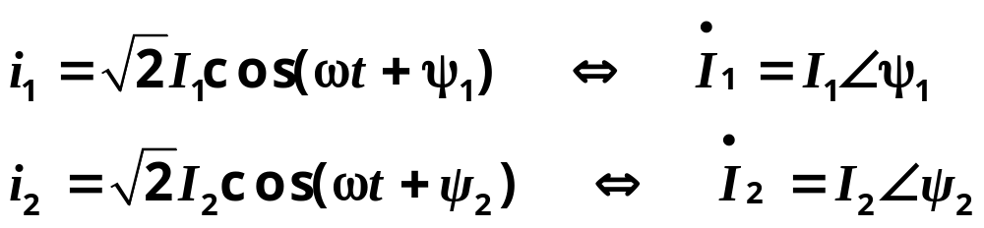



例．
或者
同频正弦量的加、减运算可借助相量图进行。相量图在正弦稳态分析中有重要作用，尤其适用于定性分析。
Im
ψ₂
ψ₁
Re

Slide 36
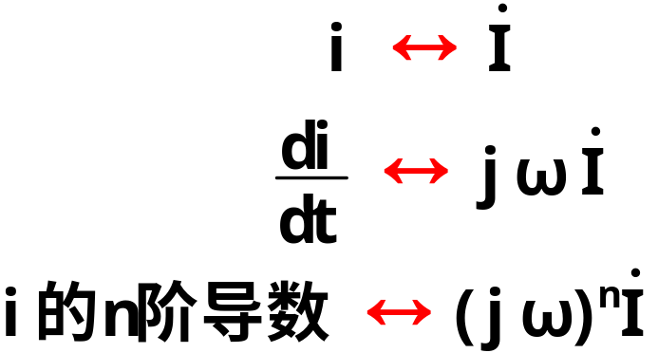
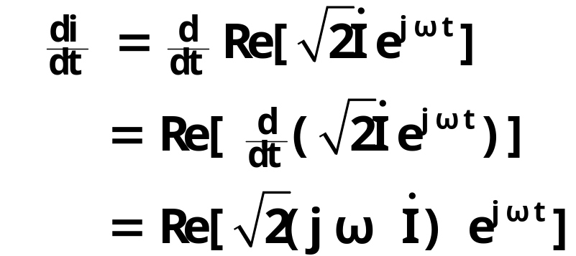
2、 正弦量的微分
证明：
n阶导数类似可证。

Slide 37
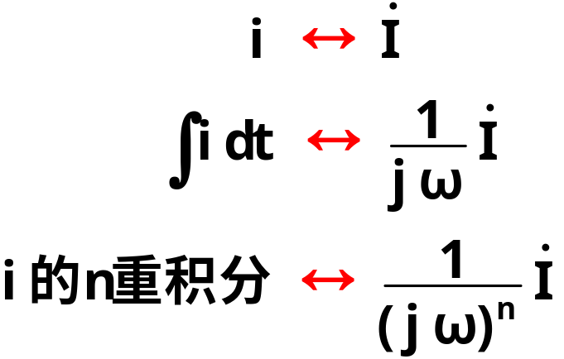
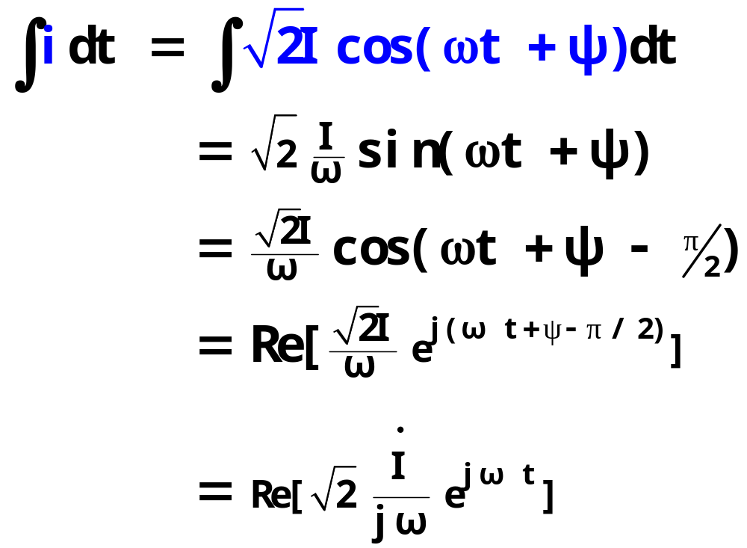
3、 正弦量的积分
证明：
n重积分类似可证。

Slide 38
4. 3 R、L、C元件方程的相量形式
在直流稳态电路中
电感相当于短路
电容相当于断路
无源元件只有电阻R一种元件模型
在正弦稳态电路中
电压、电流随时间变化，无源元件除电阻R外，还有电感L(包括互感)和电容C。
分析电路的正弦稳态响应，必须掌握这些元件的交流电特性

Slide 39
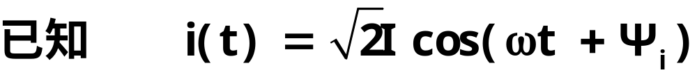

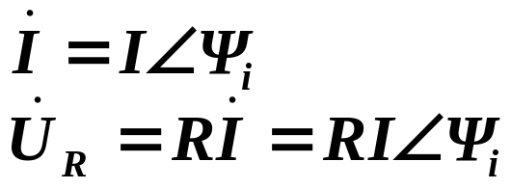

4. 3. 1 电阻元件方程的相量形式
一、特性
i(t)
时域形式：
+
u_{R}(t)
R
-
相量形式：
+
R
-
有效值关系：U_{R}=RI
相量模型
相位关系：Ψ_{u}=Ψ_{i} (u,i同相)

Slide 40


波形图及相量图：
u_{R}
i
Ψ_{u}=Ψ_{i}
O
ω t
(u,i同相)

Slide 41
二、功率（指一般电路）
1、在任一瞬间，电压u与电流i瞬时值的乘积，表示电路在该瞬间吸收或发出的功率，称为瞬时功率( Instantaneous Power)
p = ui
i(t)
+
u_{R}(t)
R
-

Slide 42
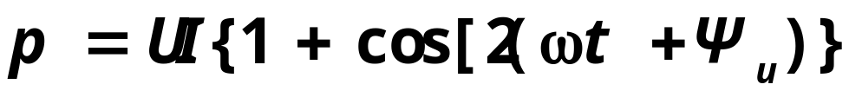
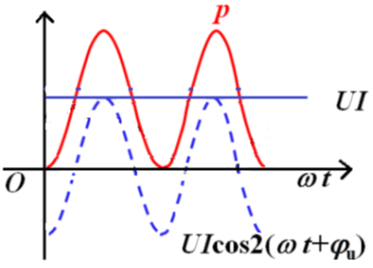
电压u、电流i取关联参考方向，则R吸收的瞬时功率为
p有两个分量：恒定量和双倍频率的正弦量。
p有时为正, 有时为负。p>0, 电路吸收功率；p<0，电路发出功率。
电阻 p>0

Slide 43
2、瞬时功率实用意义不大。对于功率，一般关心一个周期内的平均值，即平均功率 (average power)
平均功率：P_{R} =UI
电阻元件平均功率：P_{R} =UI=I²R=U²/R
P 的单位：W (瓦)
可见：如果用电阻元件上的电压、电流的有效值来计算它的平均功率，则计算公式与直流电路完全一样。

Slide 44
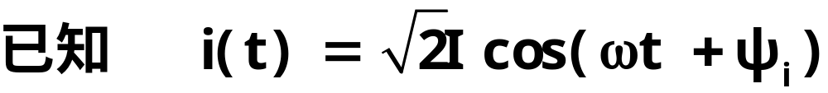
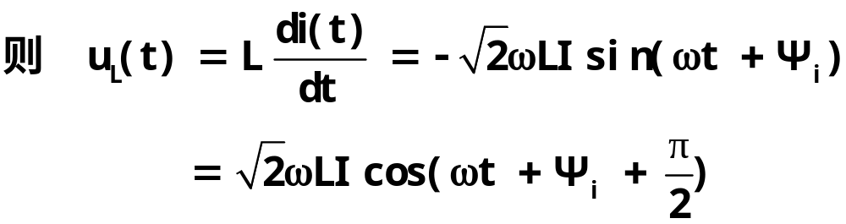

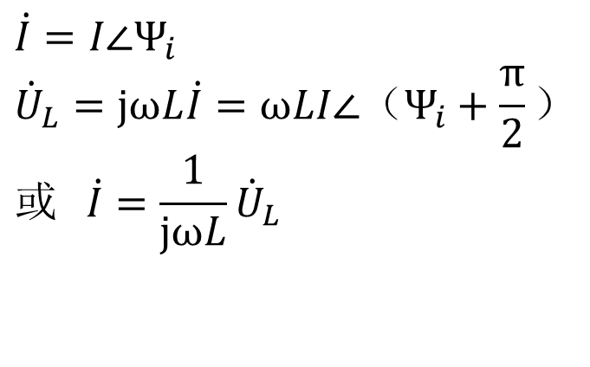
4. 3. 2 电感元件方程的相量形式
一、特性
时域形式：
i(t)
+
u_{L}(t)
L
-
相量形式：
$$\dot{I}=I∠Ψ_{i} \\ {\dot{U}}_{L}=jωL\dot{I}=ωLI∠（Ψ_{i}+\frac{π}{2}） \\ 或 \dot{I}=\frac{1}{jωL}{\dot{U}}_{L}$$
+
jω L
-
相量模型

Slide 45

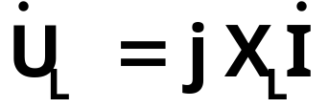
有效值关系： U_{L}=ω LI
相位关系：Ψ_{u}=Ψ_{i} +90°
(u_{L} 超前 i 90°)
Ψ_{i}
令X_{L}＝ωL，称感性电抗，简称感抗，单位为Ω (欧姆)。
+
jX_{L}
-

Slide 46

感抗的物理意义：
(1) 表示限制电流的能力；
(2) 频率和感抗成正比, ω →0 直流（X_{L}=0) , ω→∞开路；
X_{L}
波形图：
u_{L}
i
O
ω t
ω
(3) 由于感抗的存在使电流落后电压.。
(u_{L} 超前 i 90°)

Slide 47
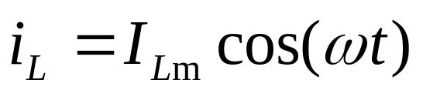
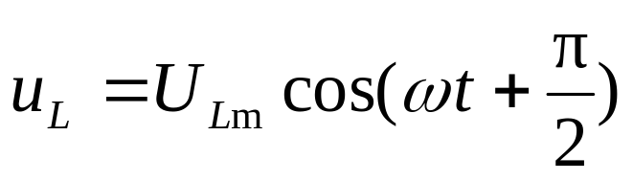
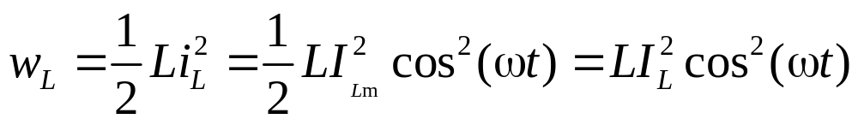
二、功率
电感L的电流为
则电感两端的电压为
电感L是一个储能元件，它的储能与电流之间的关系为

Slide 48
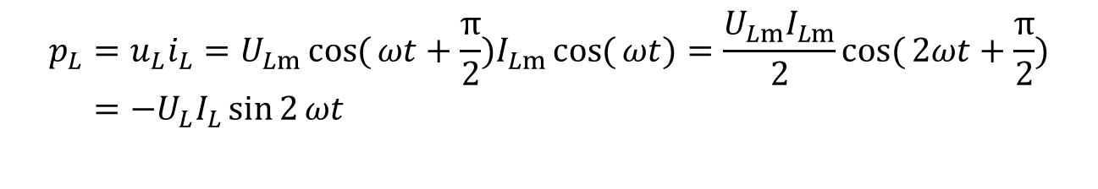
1、瞬时功率：
$$p_{L}=u_{L}i_{L}=U_{Lm}\cos{(}ωt+\frac{π}{2})I_{Lm}\cos{(}ωt)=\frac{U_{Lm}I_{Lm}}{2}\cos{(}2ωt+\frac{π}{2}) \\ =−U_{L}I_{L}\sin{2}ωt$$
u, i, p
L
p
L
当电流的绝对值|iL|增大时，电流建立的磁场增强，电感吸收能量， pL > 0 ，
O
ω
t
i
L
u
L
而|iL|减小时电感放出原先储存的能量，pL < 0
电感周期性的从外部电路吸取能量继而又将能量送回电路。这说明在交流电路中，电感与外电路不断地交换能量。

Slide 49
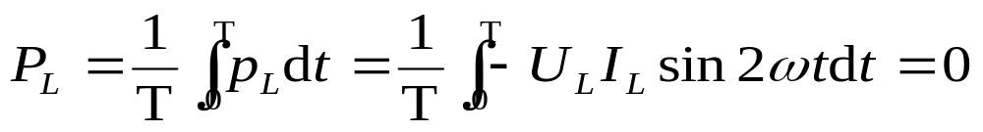
2、平均功率：
这说明一个电感元件并不消耗功率，而是起着储存和释放能量的作用。
实际的电感线圈是用导线绕成的，当电流通过时，是有一定损耗的。所以一个实际电感元件的电路模型是由一个电感L和一个电阻R串联组成。

Slide 50
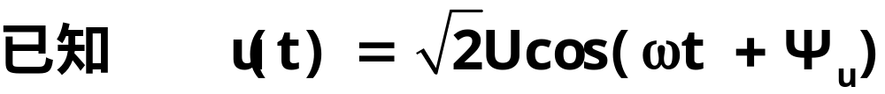
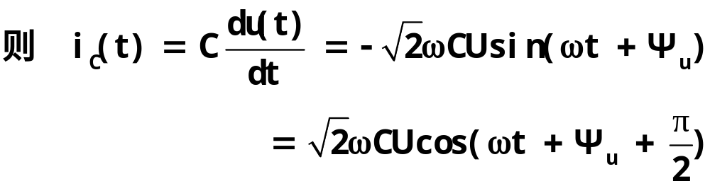

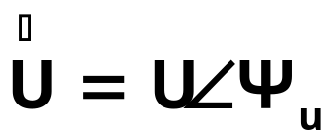




4. 3. 3 电容元件方程的相量形式
一、特性
时域形式：
i_{C}(t)
+
u(t)
C
-
相量形式：
+
$$\frac{1}{jωC}$$
-
相量模型

Slide 51




有效值关系： I_{C}=ω CU
相位关系：Ψ_{i}=Ψ_{u}+90°
(i_{c} 超前 u 90°)
Ψ_{u}
令X_{C}=1/ω C， 称为容性电抗，简称容抗，单位为 Ω(欧姆)
+
$$−jX_{C}$$
$$\dot{U}=−jX_{C}\dot{I}$$
-

Slide 52
X_{C}=1/ω C
X_{C}
ω →0， X_{C}→∞ 直流开路(隔直)
频率和容抗成反比
ω →∞ ，X_{C}→0 高频短路(旁路作用)
ω
i_{C}
u
波形图：
O
ω t
(i_{c} 超前 u 90°)

Slide 53



二、功率
电容C两端的电压为
则流过电容元件的电流为
电容元件也是一个储能元件，它的储能与电流之间的关系为
。

Slide 54

1、瞬时功率：
$$p_{C}=u_{C}i_{C}=U_{Cm}\cos{(}ωt)I_{Cm}\cos{(}ωt+\frac{π}{2})=\frac{U_{Cm}I_{Cm}}{2}\cos{(}2ωt+\frac{π}{2}) \\ =−U_{C}I_{C}\sin{2}ωt$$
u, i, p
C
p
C
i
当|uC|增大时，瞬时功率为正，表示电容吸收功率，其储能增加；
C
u
C
O
ω
t
当|uC|减小时，瞬时功率为负，则表示电容发出功率，其储能减少
电容元件也是与外部电路不断的进行能量交换。

Slide 55
2、平均功率：
ＰC=0
电容元件和电感元件一样，是一个储能元件，不消耗能量，只是与外部电路交换能量。
实际的电容元件，在交流电作用下也是有损耗的(主要是介质损耗)，它的电路模型可以用电阻R和电容C并联组成，也可以用R与C串联形式，一般常用前一种形式。

Slide 56
4.4 电路定律的相量形式
基尔霍夫定律的相量形式：
同频率的正弦量加减可以转化为对应的相量形式来进行计算
在正弦稳态电路中，所有支路电流都是同频率的正弦量
因此
∑
i
(
t
)
=
0
⇒
∑
&
=
I
0
上式表明：在集中参数正弦稳态电流电路中，流出（或流入）任一节点的各支路电流相量的代数和为零。

Slide 57
在正弦稳态电路中，所有支路电压都是同频率的正弦量
∑
u
(
t
)
=
0
⇒
∑
&
=
U
0
上式表明：在集中参数正弦稳态电流电路中，沿任一回路所有支路电压相量的代数和为零。

Slide 58






例1
试用支路电流法列出电路的相量形式的方程
L
i_{R}
jω L
+
i_{L}
i_{C}
+
u_{S}
C
R
1/jω C
R
-
-
二阶微分方程
相量的代数方程

Slide 59



例2
u
求节点2与4之间的电压u₂₄。
（注意： u₂₄正弦量或瞬时值）
6
6
解：
1
4
1
对支路(1，2，3，4)构成的回路按顺时针方向列写相量形式的KVL方程
u
1
u
u
4
4
u
2
5
5
2
3
3
u
2
3

Slide 60


代入已知条件：
再变换为正弦量：

Slide 61


4.5 复阻抗和复导纳
4. 5. 1 阻抗和导纳
1. 复阻抗
正弦激励下，稳态时，端口电压、电流是同频正弦量
+
无源
线性
N₀
+
显然,阻抗的量纲与电阻相同。
Z
-
-

Slide 62

$$Z\overset{ Δ}{ =} \frac{\overset{ •}{U}}{\overset{ •}{I}}=|Z|∠φ_{z}=R+jX$$
复阻抗Z定义：
阻抗模
电抗分量
电阻分量
阻抗角
当N₀为纯电阻时，Z_{R}=R
当N₀为纯电感时，Z_{L}=jωL=jX_{L}
X_{L} = ωL：感性电抗、感抗
当N₀为纯电容时，Z_{C}=j.-1/(ωC)=-jX_{C}
X_{C} = 1/(ωC) ：容性电抗、容抗

Slide 63

若N₀的等效阻抗记为Z=R+jX
当X>0，称Z呈感性(电压超前电流)，感性阻抗
则
当X<0，称X呈容性(电压滞后电流)，容性阻抗
|Z|
显然，|Z | 、R、X之间的关系，可以用一个直角三角形(或阻抗三角形)来表示。
X
ϕ_{Ζ}
R
阻抗三角形

Slide 64


2. 复导纳Y
类似地，可以定义复导纳Y：
电导
电纳
显然导纳的量纲与电导相同。
当N₀为纯电阻时，Y_{R}=1/R
当N₀为纯电感时，Y_{L}=j.-1/(ωL)= - jB_{L}
B_{L} =1/(ωL)：感性电纳、感纳
当N₀为纯电容时，Y_{C}=jωC=jB_{C}
B_{C} =ωC：容性电纳、容纳
|Y|
B
ϕ_{Y}
G
导纳三角形

Slide 65
3. 复阻抗Z与复导纳Y关系：
Z=1/Y 或 Y=1/Z
注：Z、Y都是复数，但不是相量；
2者并非实部和虚部互为倒数。
R =？G X=？B

Slide 66




4.5.2 阻抗、导纳的串联和并联
一、串联
Z₁
1、阻抗串联
+
+
-
+
Z
Z₂
同直流电路相似：
-
-
$$串联:{ } Z=\sum{Z_{k}}, 分压： {\overset{•}{U}}_{k}=\frac{Z_{k}}{\sum{Z_{k}}}\overset{•}{U}$$

Slide 67




.
jω L
R
I
.
2、RLC串联电路
+
+
-
UL
+
.
由相量形式的KVL：
U
-
-
则
即Z的电阻分量Re[Z]＝R，电抗分量Im[Z]=X=ωL-1/(ωC)

Slide 68



当
ωL > 1/ω C ，X>0，电路呈感性，电压超前电流；
ωL<1/ω C ，X<0， 电路呈容性，电压滞后电流；
ωL=1/ω C ，X=0， 电路呈电阻性，电压与电流同相。
向量图
为便于比较，整理为
从图上可求出各电压有效值的关系

Slide 69

二、并联
1、阻抗并联
同直流电路相似：
+
Y
Y₁
Y₂
-

Slide 70







2、RLC并联电路
+
R
jω L
由KCL：
-
则
即Y的电导分量Re[Y]＝1/R，电纳分量Im[Y]=B=ωC-1/(ωL)

Slide 71


当
ω C > 1/ω L ，B>0，电路呈容性，i超前u；
ω C<1/ω L ，B<0， 电路呈感性，i滞后u；
ωC=1/ω L ，B=0， 电路呈电阻性，i与u同相。
向量图
从图中可以直观的看出电流有效值的关系为

Slide 72
补充：相量图的画法
在电路的相量图上要反映各相量之间的相对关系：
1）、各个相量的模的相对关系(反映相对大小)；
2）、各个相量的相位之间的相对关系(反映相位差) 。(一般作定性分析用)
画电路的相量图时，一般的做法是：
1、以电路并联部分的电压相量为参考，根据支路VCR确定各支路的电流相量与电压相量之间的夹角；然后根据KCL方程，对相关电流相量作平移，画出节点上各电流相量组成的相量多边形。(相量相加：首尾相连、平行四边形法则)
2、以电路串联部分的电流相量为参考，根据支路VCR确定电压相量与电流相量之间的夹角；然后根据KVL方程，对相关电压相量作平移，画出回路上各电压相量组成的相量多边形。

Slide 73













例1：画出RLC串联电路的相量图
R
jω L
+
+
-
+
(设ωL > 1/ω C )
-
-
画相量图步骤：
1、选电流 为参考 (串联)；
2、根据VCR，可确定 、 、 的方向；
U_{X}
ϕ
3、逐一画出各电压：
先画 ，
然后从 的末端画出 ，
再从 的末端画 。
若全图旋转一定角度，还是该电路的相量图。
从原点至 的末端的相量即为 。
(因为 )

Slide 74












例2：画出RLC并联电路的相量图
+
R
jω L
(设ωC < 1/ω L )
-
画相量图步骤：
1、选电压 为参考(并联)；
2、根据VCR，可确定 、 、 的方向；
3、逐一画出各电流：
先画 ，
ϕ '
然后从 的末端画出 ，
再从 的末端画 。
从原点至 的末端的相量即为 。
(因为 )

Slide 75







例3：试画电路的相量图
jω L
+
1/jω C
R
-
=
画相量图步骤：
1、选 Ù_{R} 为参考。
2、根据VCR，可得İ_{R}、İ_{C}。再根据KCL，得İ_{L}。
3、由İ_{L}，得Ù_{L}。
4、由Ù_{L}、Ù_{R} ，画出Ù_{S} 。

Slide 76
注意：
1. 同频率的正弦量才能表示在同一个相量图中
2. 逆时针旋转角速度(旋转相量)
3. 须选定一个相量作为参考
相量图的用途：定性分析时，很有用处。

Slide 77


例
图中正弦电压U = 141V，ω = 10³ rad/s，R = 50Ω，L = 50mH，C = 10μF
i
R
L
u
C
试求此RLC串联电路的阻抗、电流和各元件的电压，并画相量图
。
解
采用相量法
I
R
jω L
设电压相量为参考相量，即
.
+
+
-
UL
+
.
RLC串联电路的阻抗为
U
-
-

Slide 78






电流为
各元件的电压相量分别为
则各元件的电压瞬时值分别为
根据
可画相量图

Slide 79








4.6 正弦电路的分析
正弦稳态电路的相量法分析与线性电阻电路分析的基础类似：
线性电阻电路分析
正弦稳态电路的相量法分析
可见，二者依据的理论基础是相似的。只要作出正弦稳态电路的相量模型，便可将电阻电路的分析方法应用推广于正弦稳态电路的相量分析中。

Slide 80




4. 6. 1 简单正弦电路的分析计算
例1.
Z₂
Z₁
Z₃
Z
解：
方法一：电源变换
Z₂
Z₁//Z₃
+
Z
-

Slide 81







方法二：戴维宁等效变换
Z₀
+
Z
-
例2.
用叠加定理计算电流
Z₁
Z₂
+
Z₃
-

Slide 82







解：
Z₁
Z₂
Z₃
Z₁
Z₂
+
Z₃
-

Slide 83
例3.
已知平衡电桥Z₁=R₁ , Z₂=R₂ , Z₃=R₃+jω L₃。
求：Z_{x}=R_{x}+jωL_{x}。
解：
由平衡条件：Z₁ Z₃= Z₂ Z_{x} 得
Z₁
Z₂
R₁(R₃+jω L₃)=R₂(R_{x}+j ωL_{x})
Z_{x}
Z₃
∴ R_{x}=R₁R₃ /R₂ , L_{x}=L₃ R₁/R₂
∼
|Z₁| |Z₃| = |Z₂| |Z_{x}|
* |Z₁|∠ϕ₁ •|Z₃|∠ϕ₃ = |Z₂|∠ϕ₂ •|Z_{x}|∠ϕ_{x}
ϕ₁ +ϕ₃ = ϕ₂ +ϕ_{x}

Slide 84




4. 6. 2 复杂正弦电路的分析计算
例1.
Y₃
1
2
列写电路的节点电压方程
Y₁
Y₄
Y₅
Y₂
+
_
_
+
注意：这里没有Y₁
解：

Slide 85



例2.
已知：Z=10+j50Ω , Z₁=400+j1000Ω。
Z
+
_
Z₁
解：

Slide 86








例3.
R₁
已知：U=115V , U₁=55.4V , U₂=80V ,
R₁=32Ω , f=50Hz
求： 线圈的电阻R₂和电感L₂ 。
+
_
+
+
R₂
_
L₂
_
解法1 向量图法
已知的都是有效值，画相量图进行定性分析。
$$I=U_{1}/R_{1}=55.4/32=1.73A \\ |Z_{2}|=U_{2}/I=80/1.73=46.2Ω \\ R_{2}=|Z_{2}| \text{cos}θ_{2}=19.6Ω \\ X_{2}=|Z_{2}| \text{sin}θ_{2}=41.8Ω \\ L2=X_{2}/(2πf)=0.133H$$
θ
θ₂

Slide 87


R₁
_
解法2 代数法
+
+
+
R₂
_
L₂
_
或
解得：
解法3 向量解析法 设I初相位0度（略，参考上述例题）

Slide 88


4.7 正弦电路的功率
4. 7. 1 有功功率和无功功率
无源单口网络的端口电压、电流分别为：
i
+
无
源
u
_
为相位差。
电压、电流为关联参考方向

Slide 89

1. 瞬时功率
p
p有两个分量：恒定量和双倍频率的正弦量。
p有时为正, 有时为负。p>0, 电路吸收功率；p<0，电路发出功率。
u
UIcosϕ
i
O
ω t
UIcos(2ω t+ϕ_{u}+ψ_{i})

Slide 90

瞬时功率实用意义不大。对于功率，一般关心一个周期内的平均值，即平均功率。
2. 平均功率
=UIλ
平均功率代表电路实际消耗的功率，故又称有功功率。它不仅与电压、电流有效值有关，而且与 cosϕ 有关。这是交流和直流的很大区别, 主要由于存在储能元件产生了阻抗角。

Slide 91




λ =cosϕ ：称为功率因数。 ϕ 称功率因数角。
一般情况下|ϕ|≤90°，所以0 ≤ λ ≤ 1
对于纯电阻网络，电压和电流同相，cosϕ = 1，
，
对于纯电感或纯电容网络，电压和电流的相位差为
，
，即电感和电容元件不消耗能量

Slide 92

3. 无功功率 (reactive power) Q
与瞬时功率的可逆部分有关。单位：var (乏)。
由
可知:无功功率反映了电抗元件与外电路间交换能量的速率
电感元件的无功功率为
Q_{L} =UIsinϕ =UIsin90° =UI=ωLI²=U²/(ωL)
电容元件的无功功率为
Q_{C} =UIsinϕ =UIsin (-90°)= -UI= -1/(ωC)I² = -ωCU²

Slide 93







对于不含独立源的单口网络，其等效特性可以用等效阻抗
表示阻抗角就是功率因数角
_
+
º
U
+
R
+
U_{X}
ϕ
X
_
_
U_{R}
º
电压三角形
和
同相，称为
的有功分量。
和
正交，称为
的无功分量。

Slide 94

4. 视在功率S
单位：VA (伏安)。一般反映电气设备的容量。
有功、无功、视在功率的关系以及功率三角形：
有功功率: P=UIcosϕ 单位：W
无功功率: Q=UIsinϕ 单位：var 有 +有-
视在功率: S=UI 单位：VA

Slide 95

_
+
º
若等效电路为：
+
R
+
X
_
_
º
S
Z
U
Q
X
U_{X}
ϕ
ϕ
ϕ
P
R
U_{R}
功率三角形
阻抗三角形
电压三角形

Slide 96








例1.
已知电路中负载1和2的平均功率和功率因数分别为P₁ = 80W、 λ₁ = 0.8(感性)和P₂ = 30W、λ₂ = 0.6(容性)。
u
1
2
求各负载的无功功率、视在功率以及两并联负载的总有功功率、无功功率、视在功率和功率因数。
解：
对负载1
(感性)
对负载2
(容性)

Slide 97






两负载并联
u
1
2
有功功率
无功功率
视在功率
由
电路呈感性
功率因数角
功率因数

Slide 98




4.7.2 复功率
瞬时功率一般不是正弦量，故不能用相量法讨论。
$$为了用相量\dot{U}和\dot{I}来计算功率，引入“复功率”的概念。$$
设
+
负
载
构造复数如下：
取共轭
_
即实部是P，虚部是Q
用 的计算式可以同时计算出：P、Q、ϕ ，很实用。故此复数被赋予专门名词：复功率。单位规定为：VA
注意：1、复功率并不代表正弦量；
2、复功率可适用于单个元件或一段电路。

Slide 99

$$复功率 \bar{S} 也可以表示为以下式子:{} \\ \bar{S}=\dot{U}\dot{I}∗=Z\dot{I}⋅{\dot{I}}^{∗}=ZI^{2} \\ \bar{S}=\dot{U}\dot{I}∗=\dot{U}(\dot{U}Y)^{∗}=\overset{ •}{U}⋅\overset{•}{U^{∗}}Y^{∗}=U^{2}Y^{∗}$$
Z、Y分别为电路的等效阻抗和等效导纳。
复功率守恒定理：在正弦稳态电路中，总的有功功率是电路各部分的有功功率之和，总的无功功率是电路各部分的无功功率之和。总的复功率也是电路各部分的复功功率之和。

Slide 100


复功率守恒，但视在功率一般不守恒。
例
$$\bar{S}=\dot{U}{\dot{I}}^{∗}=({\dot{U}}_{1}+{\dot{U}}_{2}){\dot{I}}^{∗} \\ ={\dot{U}}_{1}{\dot{I}}^{∗}+{\dot{U}}_{2}{\dot{I}}^{∗}={\bar{S}}_{1}+{\bar{S}}_{2}$$
$$∵U≠U_{1}+U_{2} \\ ∴S≠S_{1}+S_{2}$$
+
_
+
+
$$\dot{U}$$
_
_

Slide 101


例.
已知如图，求各支路的复功率。
+
5Ω
10Ω
10∠0º A
_
j25Ω
-j15Ω
解一：

Slide 102

+
5Ω
10Ω
10∠0º A
_
j25Ω
-j15Ω
解二：

Slide 103
4.7.3 功率因数的提高
设备容量 S (额定)向负载送多少有功要由负载的阻抗角决定。如
S
75kVA
P=Scosϕ
负载
cosϕ =1, P=S=75kW
cosϕ =0.7, P=0.7S=52.5kW
一般用户： 异步电机 空载cosϕ =0.2~0.3
满载cosϕ =0.7~0.85
日光灯 cosϕ =0.45~0.6
功率因数低带来的问题：
(1) 设备不能充分利用。电流到了额定值，但设备容量还有；
(2) 当输出相同的有功功率时，线路上电流大 I=P/(Ucosϕ )，线路压降损耗大。

Slide 104

解决办法：一般，并联电容，提高功率因数。
(因为一般情况下，负载是感性的。)
分析:
+
R
ϕ₁
ϕ₂
C
L
_

Slide 105


补偿容量的确定：
ϕ₁
ϕ₂
补偿容
量不同
欠
全——不要求(电容设备投资增加,经济效果不明显)
过——使功率因数又由高变低(性质不同)
综合考虑，提高到适当值为宜( 0.9 左右)。

Slide 106
再从功率角度来看：
并联C后，电源向负载输送的有功UI_{L} cosϕ₁=UI cosϕ₂不变，但是电源向负载输送的无功UIsinϕ₂<UI_{L}sinϕ₁减少了，减少的这部分无功就由电容“产生”来补偿，使感性负载吸收的无功不变，而功率因数得到改善。
思考：能否通过串联电容来提高λ=cosϕ ?
单纯从提高cosϕ 看是可以，但是负载上电压改变了。一般不会这样处理。
在电网与电网连接上有用这种方法的。对于普通用户来说，一般采用并联电容的办法。

Slide 107


例1.
已知：电动机 P_{D}=1000W，U=220V，f =50Hz，C =30μF。
求负载电路的功率因数。D的功率因素为0.8(滞后)。
+
D
C
_
解：
$$I_{D}=\frac{P_{D}}{U\text{cos}φ_{D}}=\frac{1000}{220×0.8}=5.68A \\ ∵ \text{cos}φ_{D}=\text{0.8}(滞后）, ∴ φ_{D}=36.8^{o} \\ 设 \dot{U}=220∠0^{o} \\ {\dot{I}}_{D}=5.68∠−36.8^{o}\text{ , }{\dot{I}}_{C}=220∠0^{o}⋅jωC=j2.08 \\ \dot{I}={\dot{I}}_{D}+{\dot{I}}_{C}=4.54−j1.33=4.73∠−16.3^{o} \\ ∴ \text{cos}φ=\text{cos}[0^{o}−(−16.3^{o})]=0.96 (滞后)$$

Slide 108



例2.
已知：f=50Hz, U=380V, P=20kW, cosϕ₁=0.6(滞后)。要使功率因数提高到0.9 , 求并联电容C。
+
+
P=20kW
cosϕ₁=0.6
R
C
C
_
L
_
解：
ϕ₁
ϕ₂

Slide 109



4.7.4 最大功率传输
讨论正弦电流电路中负载Z获得最大功率P_{max}的条件。
设 Z_{eq}= R_{eq} +jX_{eq}， ZL= R+ jX
Z_{eq}
+
ZL
则
-
若R、X可任意改变，显然P获得最大值的条件是：
含源一端口的戴维宁等效电路

Slide 110


可得负载Z上获得最大功率的条件是：
ZL = Zeq* = R_{eq} - jX_{eq}
这一条件称为最大功率匹配(Maximum Power Matching)或共轭匹配(Conjugate Matching)
最大功率为：
此时电路的传输效率为：

Slide 111


类似地，若含源一端口采用诺顿等效电路，设Yeq=Geq+jBeq，则获得最大功率的条件是：
Y_{eq}
YL
YL= Y_{eq}*
含源一端口的诺顿等效电路
最大功率为

Slide 112

例：
电路中，为使负载获得最大功率，试求负载的阻抗ZL。
j20
Ω
&
1∠0°A
4
U
1
1Ω
&
2Ω
Z
U
1
L
解
用外施电源法计算ZL以外的等效阻抗。将 A
电流源置零，用外施电源的方法求Zeq，
j20
Ω
&
I
&
4
U
1
1
&
2Ω
&
Ω
U
1
U

Slide 113



j20
Ω
&
I
&
4
U
1
1
&
2Ω
&
Ω
U
1
U
因此，负载获得最大功率条件是：

Slide 114
本章结束

